Slide 1
Interkoneksi Client server Android
Alexius Hendra Gunawan,M.Kom

Slide 2
Tujuan
Memahami interkoneksi client-server dengan php di android
Memahami interkoneksi client-server dengan php-mysql
Memahami passing parameter dalam koneksi client-server

Slide 3
Interkoneksi Client-Server
Interkoneksi client-server pada Android digunakan untuk akses internet, mengirim email, atau menampilkan isi suatu situs berita lewat RSS.

Slide 4
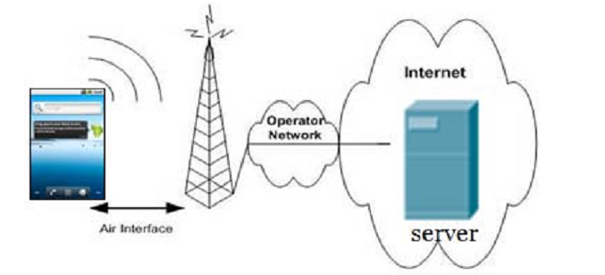
Interkoneksi Client-Server

Slide 5
Konsep
Penanganan URL dalam Android meliputi open koneksi ke web server dari perangkat mobile dan penanganan data I/O diantara keduanya.
Proses yang terjadi meliputi tahapan berikut :
Setup connection
Data transfer
Closed

Slide 6
Konsep Dasar
Android mendefinisikan java.net.HttpURLConnection, java.net.URL dan java.net.URLConnection class untuk membuat semua obyek koneksi.
Dalam penanganan URL, openConnection() digunakan untuk membuka URL, yang akan memberikan obyek HttpURLConnection. Untuk transfer data menggunakan class java.io.InputStreamReader yang akan mengirimkan data tiap karakter dari sisi server. Untuk akses dari HP Android ke Server tidak bisa menggunakan localhost /127.0.0.1, harus menggunakan IP private atau publik.

Slide 7
Pratikum
Pratikum membuat aplikasi client server sederhana.

